Slide 1



实验背景
实验原理
实验方案
总结展望
附录
基于锁相放大器的弱光信号探测
设计性实验 结题答辩
董思言 程炜
指导老师 柳奎副教授
中山大学
物理与天文学院
2024 年 7 月 4 日
基于锁相放大器的弱光信号探测
1 / 33

Slide 2
实验背景
实验原理
实验方案
总结展望
附录
目 录
1
实验背景
2
实验原理
3
实验方案
4
总结展望
5
附录
基于锁相放大器的弱光信号探测
2 / 33

Slide 3

实验背景
实验原理
实验方案
总结展望
附录
题目理解
基于锁相放大器的弱光信号探测，是利用锁相放大器这种高灵敏度的电子仪器来放大和检测微弱信号。通过锁相放大器的相位敏感性和滤波功能，可以有效提取出目标信号，并消除背景干扰，从而提高信噪比，实现对弱光信号的精准检测。
这项研究具有重要的实际意义，可应用于生物医学影像、光通信、光学测量等领域，为弱光信号的探测与应用提供了技术支 持。通过将锁相放大器与弱光信号检测相结合，可以提高信号处理的精度和稳定性，促进相关领域的发展与创新。
基于锁相放大器的弱光信号探测

Slide 4
实验背景
实验原理
实验方案
总结展望
附录
实验内容
研究的出发点是针对在弱光环境下，信号受到环境噪声、光 电噪声干扰等问题，希望通过锁相放大器这种高灵敏度的仪 器，提高信号的检测精度和稳定性，为弱光信号探测提供更 好的解决方案。
实验内容主要包含测量使用锁相放大器后对信噪比的改善效 果，以及简单应用—在弱光条件下验证 Malus 定律
基于锁相放大器的弱光信号探测

Slide 5
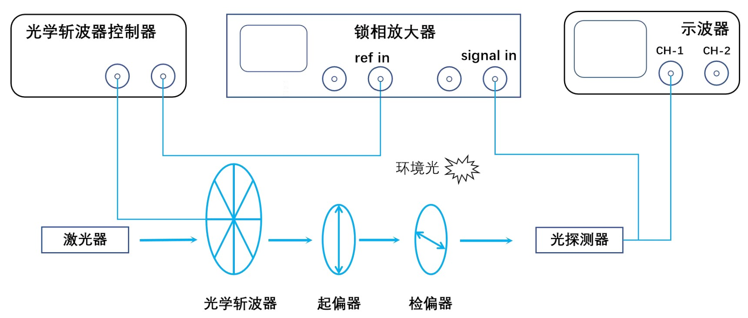
实验背景
实验原理
实验方案
总结展望
附录
实验装置
图1: 马吕斯定律验证—实验装置示意图
基于锁相放大器的弱光信号探测

Slide 6
实验背景
实验原理
实验方案
总结展望
附录
装置作用
·激光器：产生光信号；单色性好、方向准直、光源稳定。
·斩波器：将连续的光信号调制成间歇性的光信号 (即将光信号调制到一个特定的频率)。
·起偏器与检偏器：得到特定偏振方向的光信号。
·光功率计：检测经过样品后的光信号 (如光电倍增管或光电二极管)。也作参考信号生成器：产生与斩波器频率同步的参考信号，供锁相放大器使用 (斩波器同频输出信号)。同时可以将将光信号转换为电信号。转换具体机制见光电转换系数一节。
·锁相放大器：将探测到的光信号与参考信号 (斩波器频率) 进行相位比较和放大。
·两种衰减片：提供弱光环境
基于锁相放大器的弱光信号探测

Slide 7
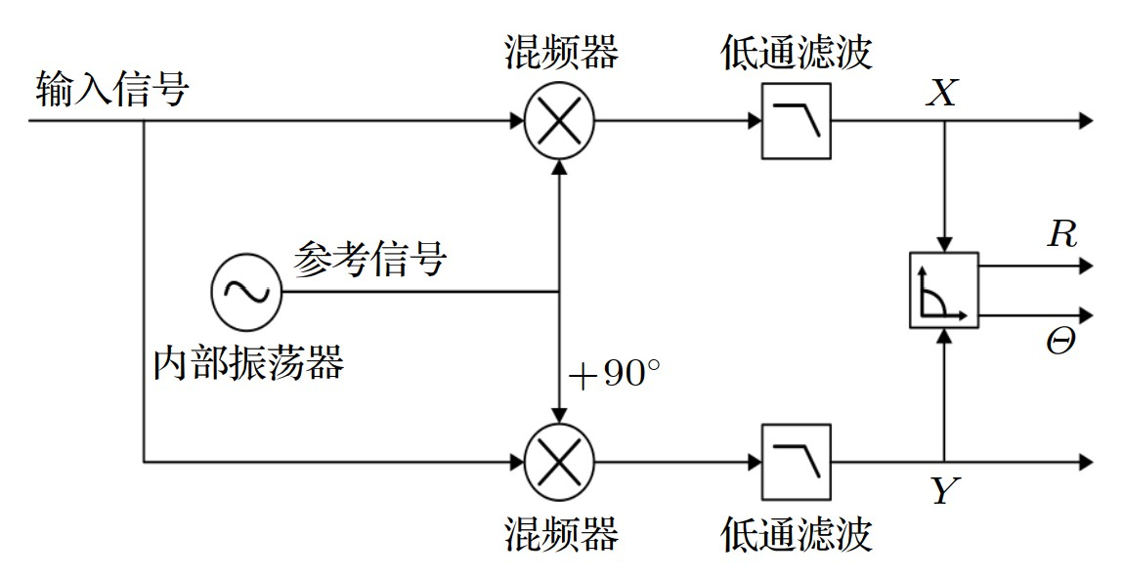
实验背景
实验原理
实验方案
总结展望
附录
锁相放大器
图2: 典型锁相放大器原理图
基于锁相放大器的弱光信号探测

Slide 8
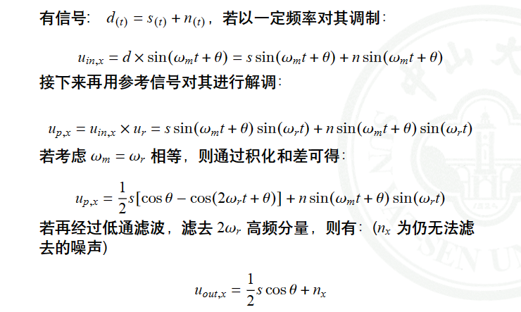
实验背景
实验原理
实验方案
总结展望
附录
锁相放大器
有信号: d_{(t)} = s_{(t)} + n_{(t)} ，若以一定频率对其调制：
u_{in,x} = d × sin(𝜔_{m}t + 𝜃) = s sin(𝜔_{m}t + 𝜃) + n sin(𝜔_{m}t + 𝜃)
接下来再用参考信号对其进行解调：
u_{p,x} = u_{in,x} × u_{r} = s sin(𝜔_{m}t + 𝜃) sin(𝜔_{r}t) + n sin(𝜔_{m}t + 𝜃) sin(𝜔_{r}t)
若考虑 𝜔_{m} = 𝜔_{r} 相等，则通过和差化积可得：
u_{p} = ¹ s[cos 𝜃 − cos(2𝜔 t + 𝜃)] + n sin(𝜔 t + 𝜃)
,x r
m
2
若再经过低通滤波，滤去 2𝜔_{r} 高频分量，则有：(n_{x} 为仍无法滤去的噪声)
uout,x
= ¹ s cos 𝜃 + n
2
x
基于锁相放大器的弱光信号探测

Slide 9
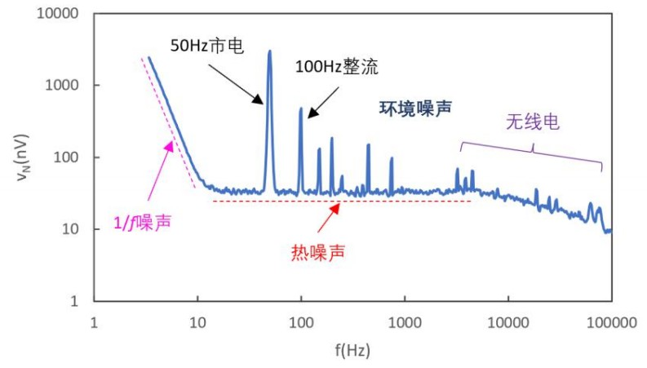
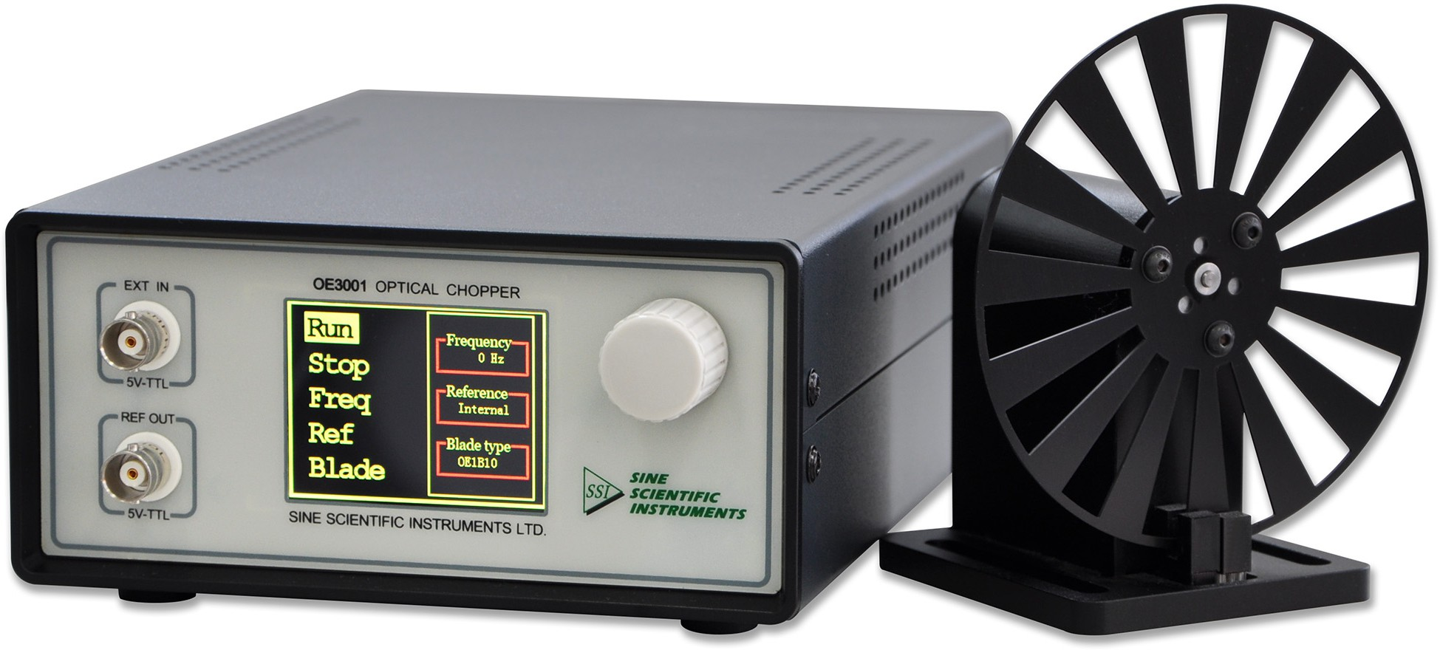
实验背景
实验原理
实验方案
总结展望
附录
光学斩波器
图3: 光学斩波器实物图
图4: 常见噪声分布
基于锁相放大器的弱光信号探测

Slide 10
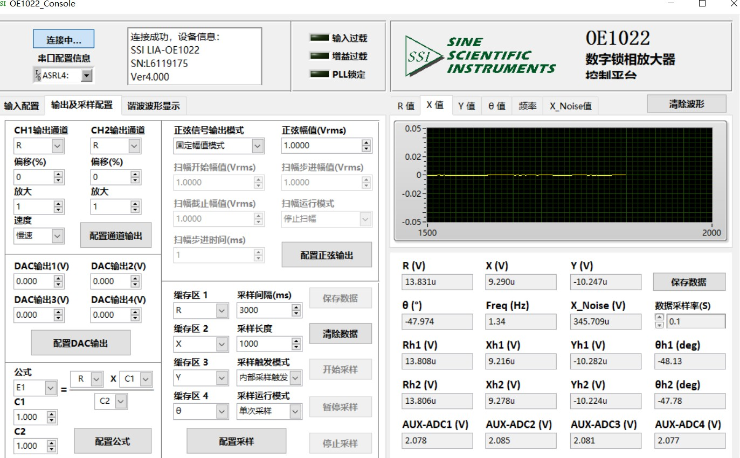
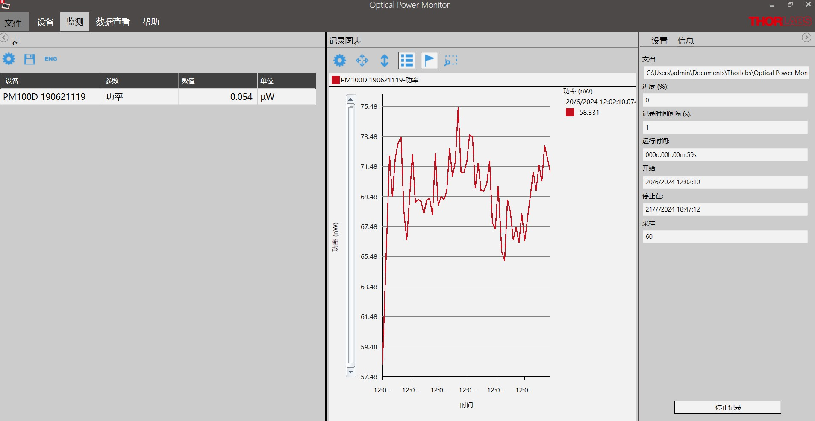
实验背景
实验原理
实验方案
总结展望
附录
数控、数采软件
本实验我们采取仪器配套控制程序自动采集记录数据，保证数据点的准确性、增加数据数量和可信度
图5: 锁相放大器程序控制页面 图6: 光功率计程序控制页面
数据结构示例见附录
基于锁相放大器的弱光信号探测

Slide 11
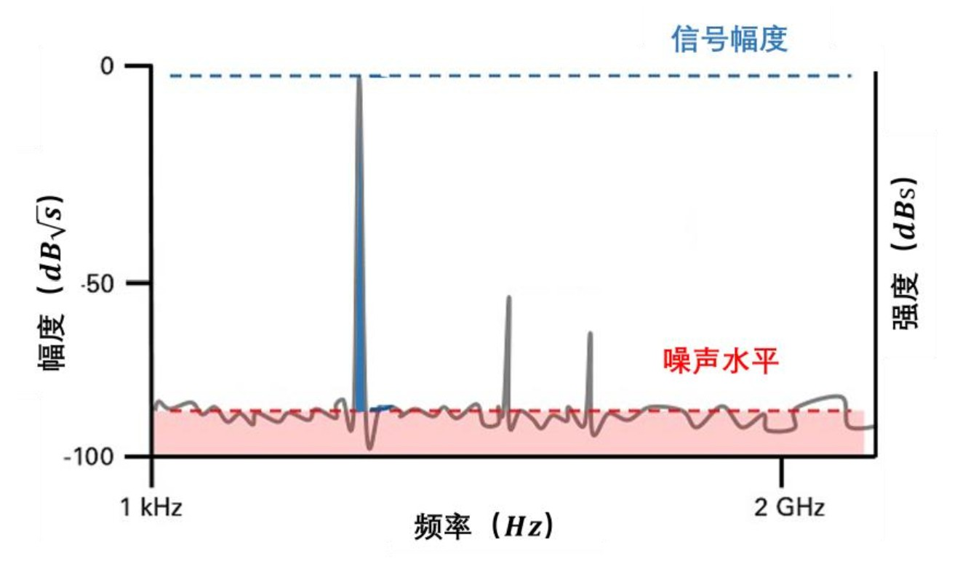
实验背景
实验原理
实验方案
总结展望
附录
实验指标：信噪比、改善信噪比
图7: 频域中SNR的概念示意图
信噪比
SNR = 10lg(I_{S}/I_{N})
基于锁相放大器的弱光信号探测

Slide 12

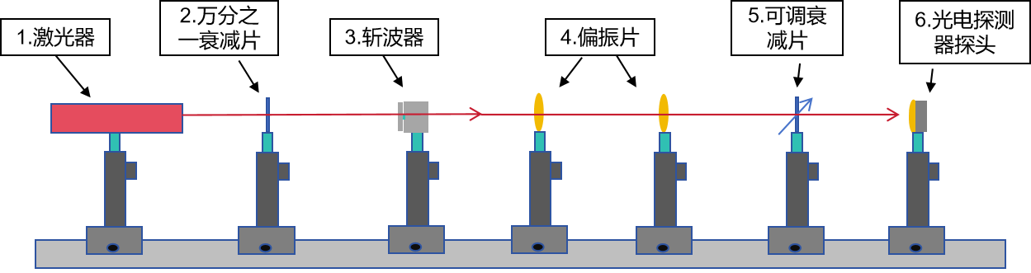
实验背景
实验原理
实验方案
总结展望
附录
实验步骤
1. 搭建光路：8
图8: 实验光路示意图
2.光源稳定性测试：正式实验前，需要在不添加锁相放大器和 光学斩波器前提下进行光源稳定性测试
3.弱光环境建立：关键判断标准为，使用光功率计无法有效探 测衰减后的激光光强，也即激光信号淹没在自然光噪声中， 但是此时使用锁相放大器能够对激光信号进行测量。
4.马吕斯定律的测量：从0° 至360° 改变两偏振片夹角，测量 不同夹角下的光强，判断马吕斯定律是否成立。
基于锁相放大器的弱光信号探测

Slide 13

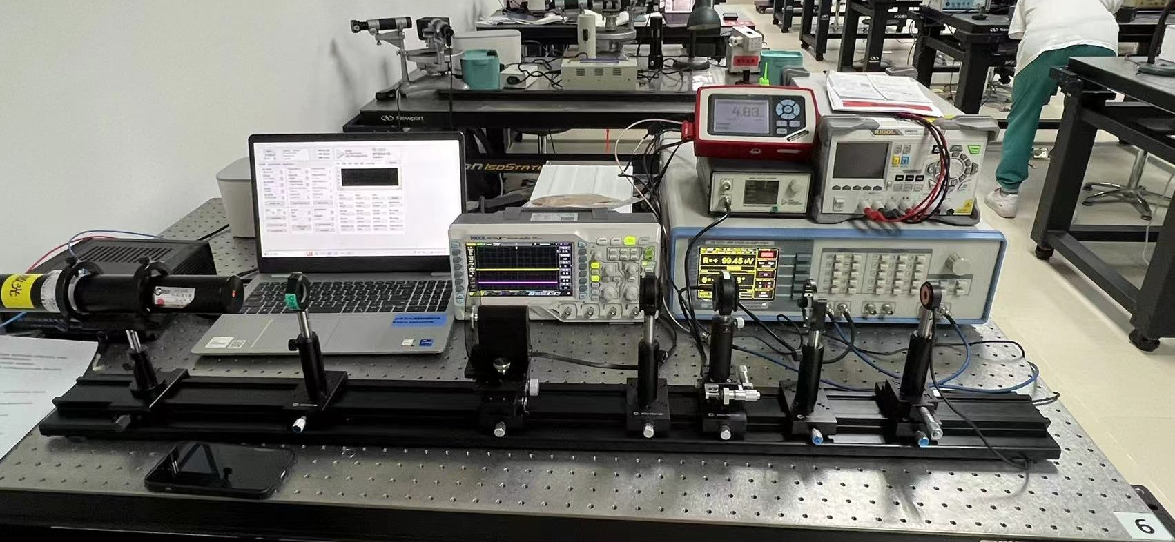
实验背景
实验原理
实验方案
总结展望
附录
实验台展示
图9: 首次实验试验台实物图
基于锁相放大器的弱光信号探测

Slide 14

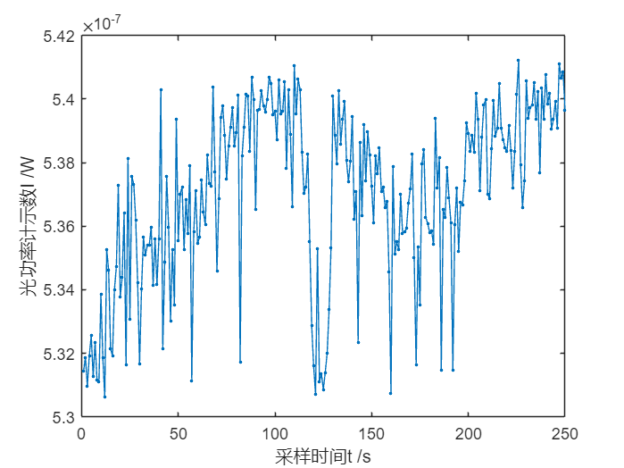
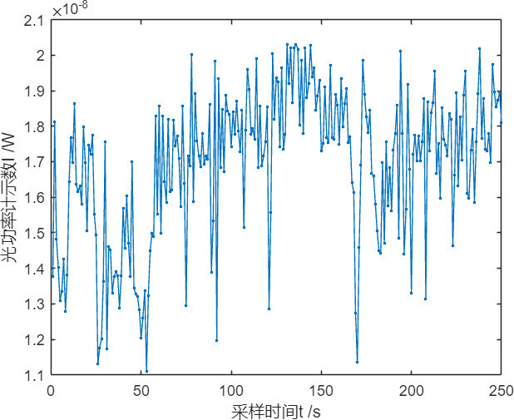
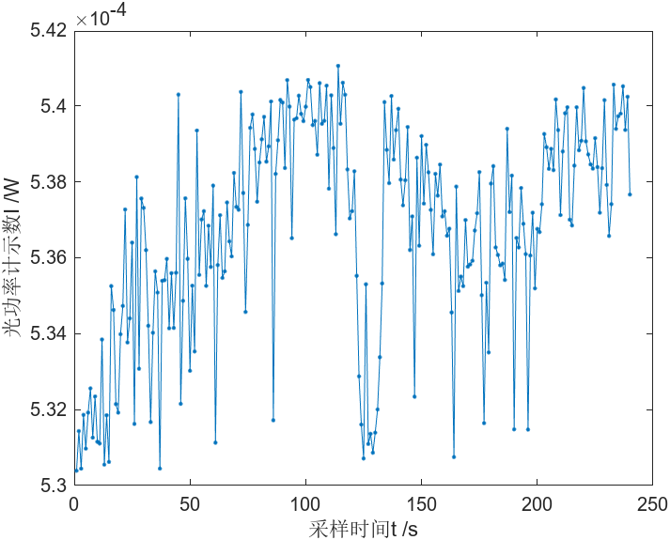
实验背景
实验原理
实验方案
总结展望
附录
光源稳定性测试
在黑暗环境下对光源做较长时间的检测，以测量光源的稳定性：
图10: 衰减后稳定性
图11: 未衰减稳定性
基于锁相放大器的弱光信号探测

Slide 15
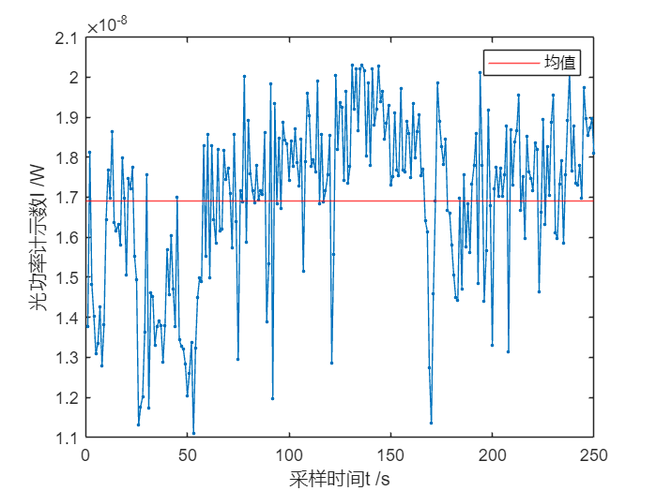
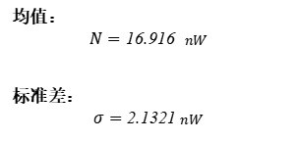
实验背景
实验原理
实验方案
总结展望
附录
光源稳定性测试
在黑暗环境下对光源做较长时间的检测，以测量光源的稳定性：
均值：
$N=$ 16.916 $nW$
标准差：
$σ=$ 2.1321 $nW$
图10': 衰减后稳定性纵坐标
基于锁相放大器的弱光信号探测

Slide 16
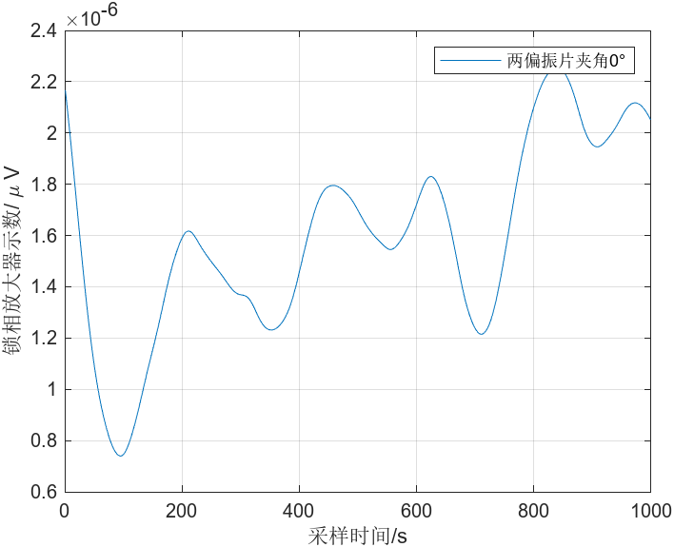
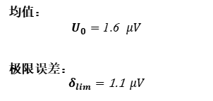
实验背景
实验原理
实验方案
总结展望
附录
光源稳定性测试
在0°夹角下做较长时间的测量，以提高结果准确性：
均值：
$U_{0}=$ 1.6 $μV$
极限误差：
$δ_{lim}=$ 1.1$μV$
图12: 0°时测量原始数据
基于锁相放大器的弱光信号探测

Slide 17

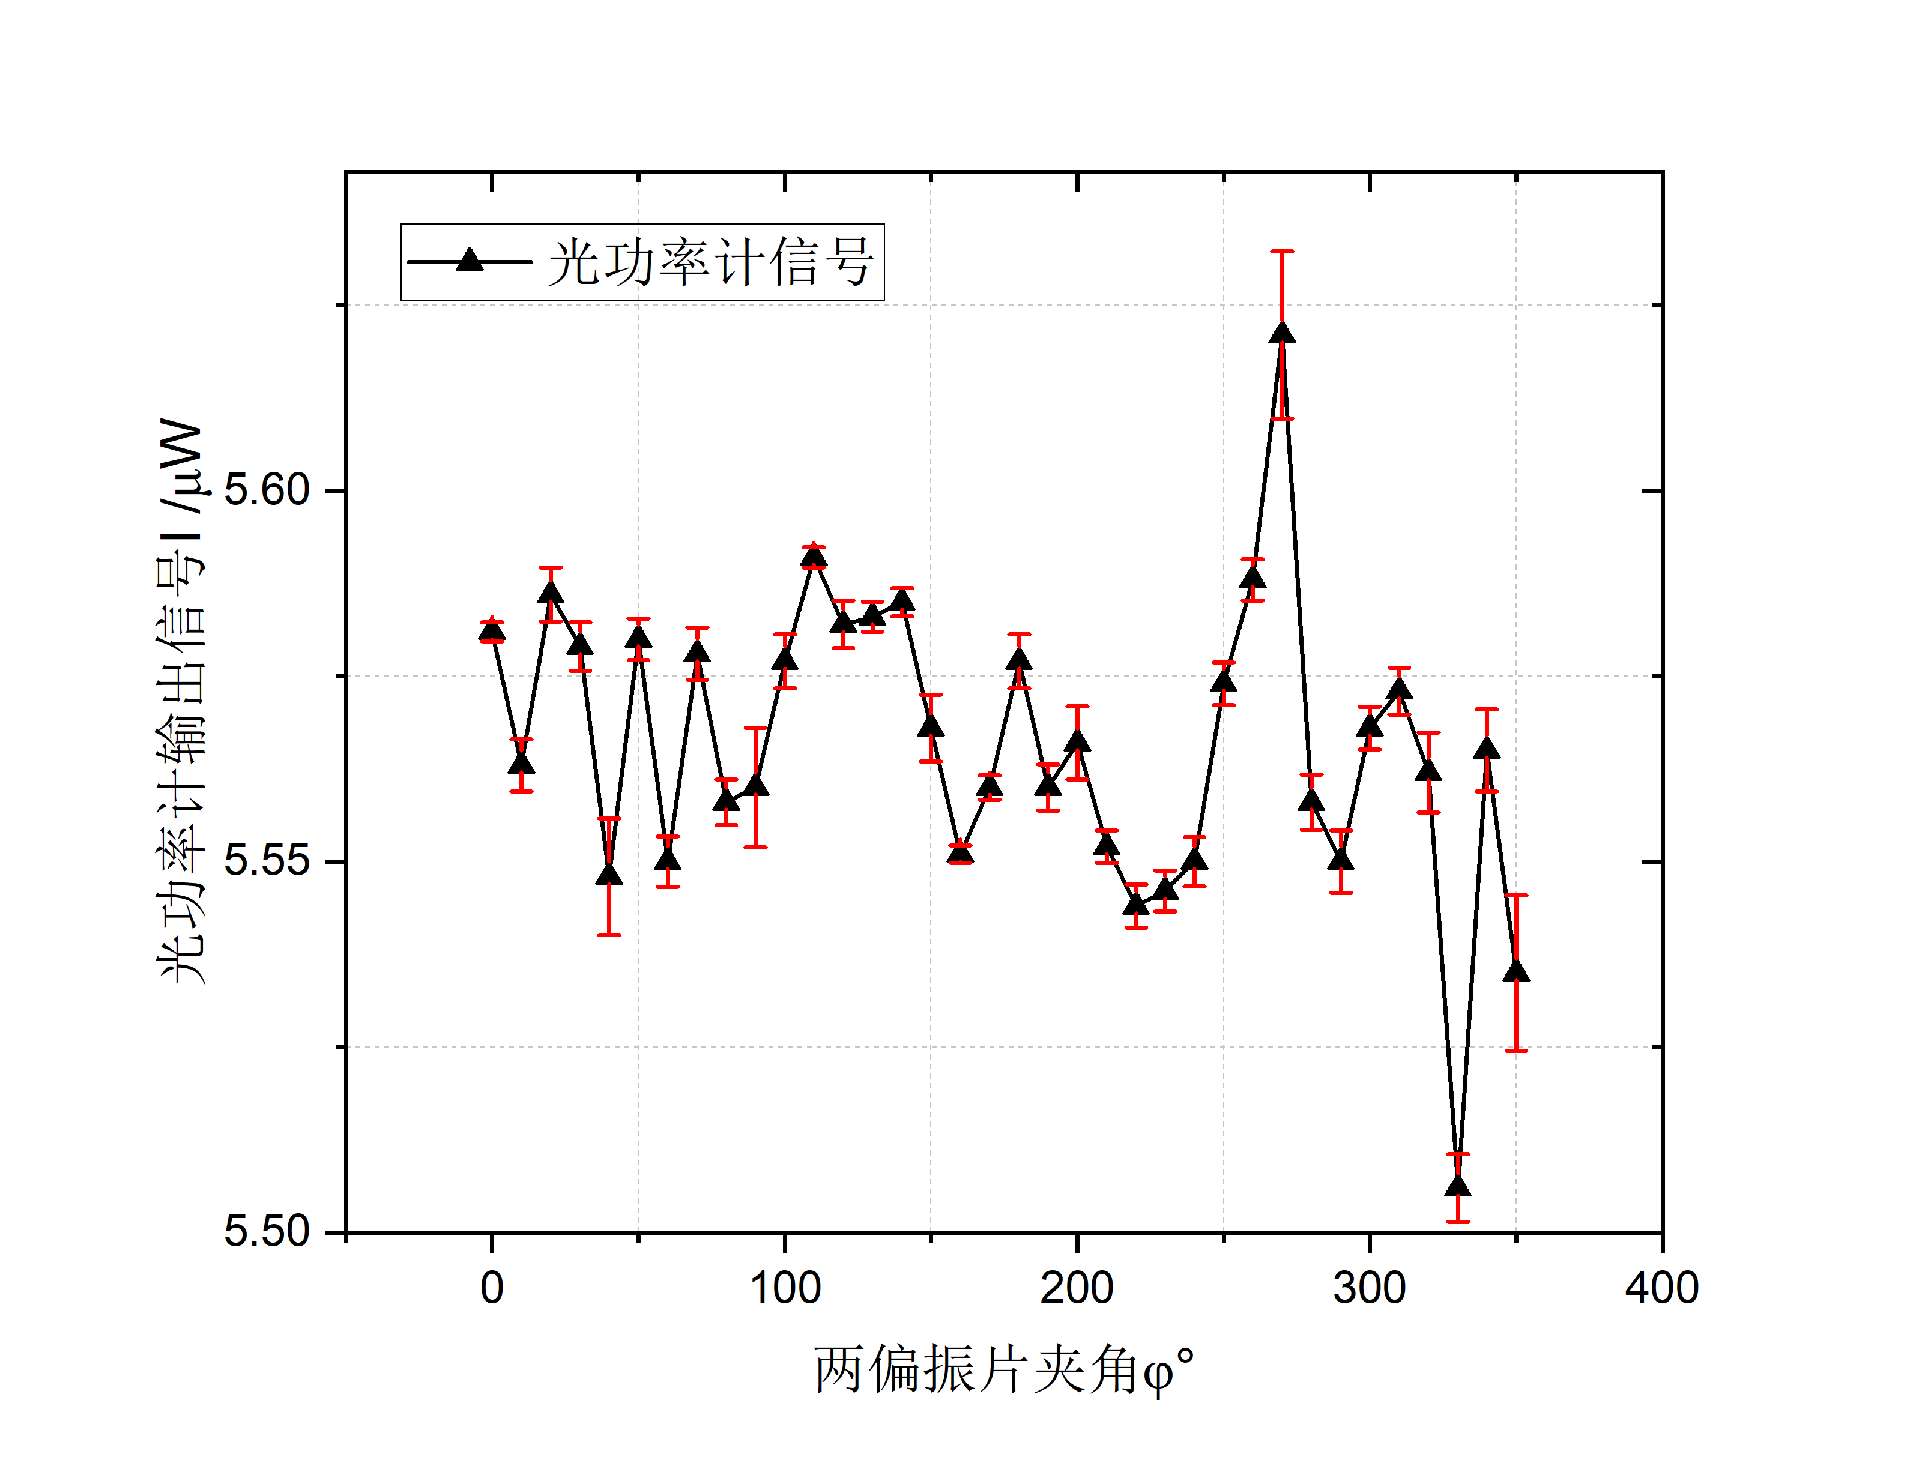
实验背景
实验原理
实验方案
总结展望
附录
验证 Malus 定律—光功率计
这里我们使用数控模式下的光功率计进行测量，结果如下：在当前的弱光条件下，使用光功率计完全无法行测量！
图13: 使用光功率计对马吕斯定律的测量结果
基于锁相放大器的弱光信号探测

Slide 18

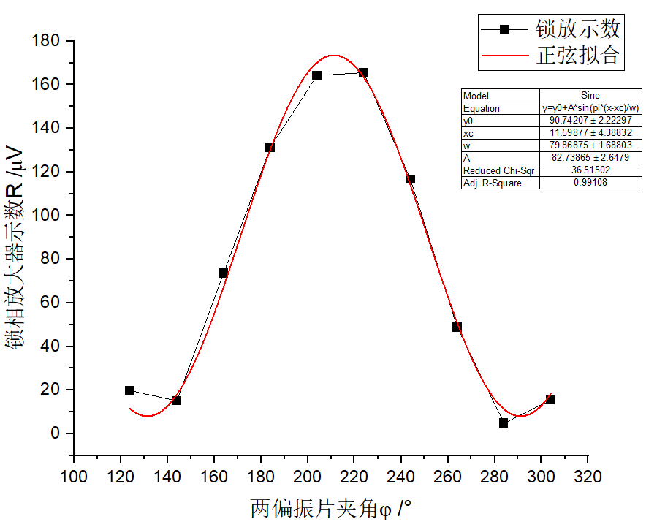
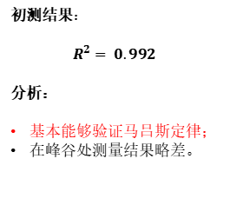
实验背景
实验原理
实验方案
总结展望
附录
验证 Malus 定律—锁放（一）
我们首先尝试在相同弱光环境下，只加入斩波器和锁相放大器来检测验证 Malus 定律，实验测量 180° 并以 20° 为步长，结果如下图：
初测结果：
$R^{2}$ $= 0.992$
分析：
基本能够验证马吕斯定律；
在峰谷处测量结果略差。
图14: 使用锁放对马吕斯定律的粗测结果
基于锁相放大器的弱光信号探测

Slide 19

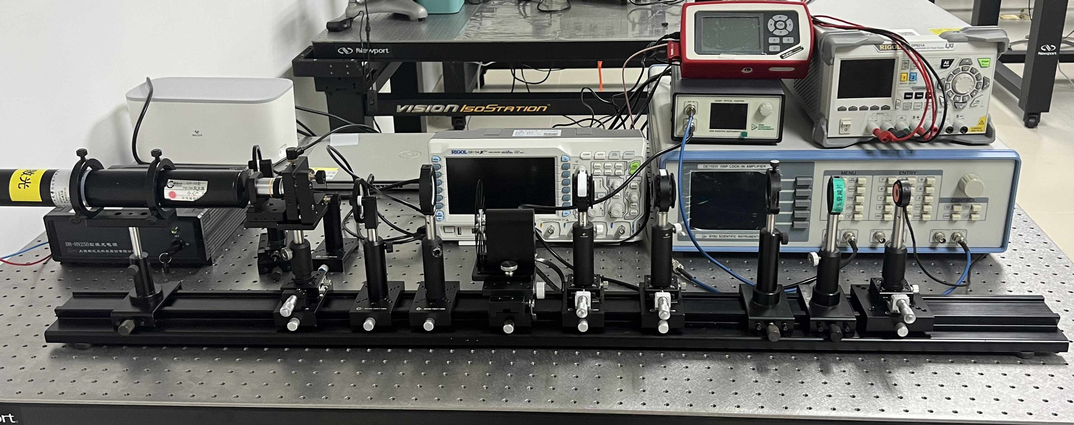
实验背景
实验原理
实验方案
总结展望
附录
验证 Malus 定律—锁放（二）
接着我们尝试对光路进行优化–消除杂散光并进一步提高激光的稳定性与均匀性和减小误差，操作为：
针孔滤波：在光学像差实验中所用的方法，取圆孔中心衍射斑。
斩波器前遮光：减少受到调制的噪声，进一步减低噪声水平。
图15: 改进后实际试验台图片
基于锁相放大器的弱光信号探测

Slide 20

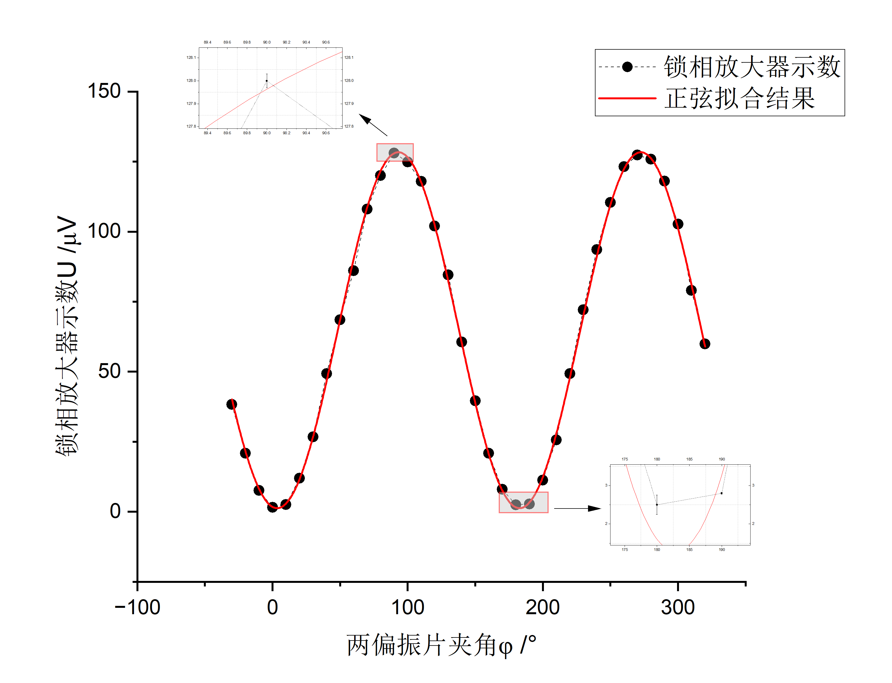
实验背景
实验原理
实验方案
总结展望
附录
验证 Malus 定律—锁放（二）
在改进实验仪器后，我们仍从0° 至360° 改变偏振片夹角进行测量，精确结果如下：
图16: 使用锁放对马吕斯定律的精确结果
基于锁相放大器的弱光信号探测

Slide 21
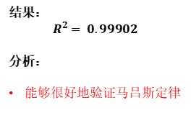
实验背景
实验原理
实验方案
总结展望
附录
验证 Malus 定律—锁放（二）
在改进实验仪器后，我们仍从0° 至360° 改变偏振片夹角进行测量，精确结果如下：
结果：
$R^{2}$ $= 0.99902$
分析：
能够很好地验证马吕斯定律
图17: 使用锁放对马吕斯定律的精确结果
基于锁相放大器的弱光信号探测

Slide 22

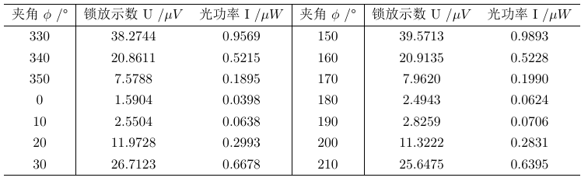
实验背景
实验原理
实验方案
总结展望
附录
光电转换关系
目的是确定弱光功率的具体大小，计算参考附录，以下给出部分结果
表1: 光电转换关系表 (部分数据示例)
基于锁相放大器的弱光信号探测

Slide 23

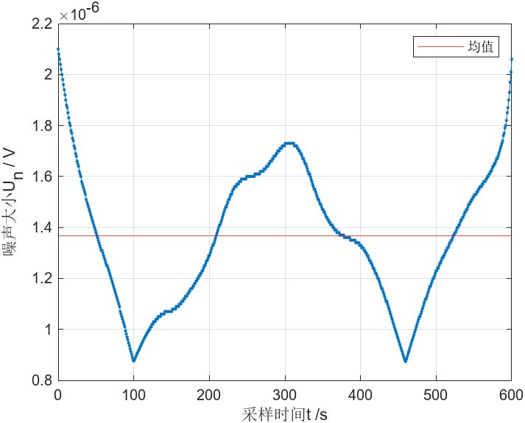

实验背景
实验原理
实验方案
总结展望
附录
测量底噪
在黑暗环境下，关闭激光，保持斩波器启动，测量噪声结果如下：
图18: 使用锁放时的噪声测量
结果：$N = 1.3678 μV$
基于锁相放大器的弱光信号探测

Slide 24



实验背景
实验原理
实验方案
总结展望
附录
信噪比计算
（在此仅以计算最小信噪比为例）
使用锁相放大器：
从测量结果知道，最小测量值为：D_{min} = _{1.5904} $μ$_{V,}噪声大小为：N = _{1.3678}$μV$,因此最小信噪比：
SNR_{min} = 10 × log ^{Dmin − N} ≈ -7.9 dB
N
使用光功率计:
由于使用光功率计以及无法测出结果了，因此我们取锁相放大器测出的信号值，对光功率计的信噪比进行估计, 取噪声： N ′= _{5.5659} $μW$ ,且转换后：D_{min} - N = 2.226 $nW$
′ D_{min} − N
SNR = 10 × log ≈ -34.0dB
min
_{N}′
基于锁相放大器的弱光信号探测

Slide 25


实验背景
实验原理
实验方案
总结展望
附录
改善信噪比计算
SNIR(改善信噪比)，即引入锁相放大器测量对实验测量改善程度的量化指标，反映了锁相放大器在该实验中对比光功率计的优越性，SNIR 越大，表明锁相放大器对系统噪声的抑制越强，其计算如下：
SNIR = ${SNR}_{min}−{SNR}_{min}^{’}$ ≈ -26.1 dB
该指标可以简单理解为：噪声降低了400倍！
基于锁相放大器的弱光信号探测

Slide 26
实验背景
实验原理
实验方案
总结展望
附录
实验总结
1. 锁相放大器能够显著提升弱光信号的信噪比，使得原本被噪 声淹没的信号得以被清晰检测到。
2. 锁相放大器不仅能够从噪声中提取有效信号，还能够在弱光 条件下准确验证物理定律（如 Malus 定律）。这表明，锁相 放大器在弱光探测和精密测量中具有广泛的应用前景。
基于锁相放大器的弱光信号探测

Slide 27
实验背景
实验原理
实验方案
总结展望
附录
研究展望
1. 光源稳定性：从实验测量结果中我们看到，所使用的光源稳 定性较差，若使用稳定性更好的光源，有望测量更小信号；
2. 光功率计：探究光功率计将光功率信号转换成电压输出的转 换关系，即验证说明书上所给公式；
3. 测量极限：在本实验中，我们发现，在所展示的数据的基础 上，若再进一步增大衰减幅度，锁相放大器仍能够给出较好 的测量结果，甚至可以探测到10nV量级的信号。
基于锁相放大器的弱光信号探测

Slide 28
实验背景
实验原理
实验方案
总结展望
附录
参考文献
孟浩玉, 王彦, 汪诚伟, 胡兴, 柳方挺. 基于锁相放大原理的微弱光信号检测系统设计 [J]. 光学与光电技术, 2014, 12(6):
88.
T. P. Lee, “Applications of lock-in amplifiers in optical measurements,”Opt. Eng. 56(3), 031211 (2017).
郭忠凯, 李永刚, 于博丞, 周世超, 孟庆宇, 陆鑫鑫, 黄一帆, 刘贵鹏, 陆俊. 锁相放大器的研究进展 [J]. 物理学报, 2023, 72(22): 224206-1-224206-19. doi:
10.7498/aps.72.20230579
基于锁相放大器的弱光信号探测

Slide 29

实验背景
实验原理
实验方案
总结展望
附录
Appendix.A 斩波器频率选择
图19: 通常涉及到的几类噪声分布
在实验中，我们选取斩波器频率398Hz，目的是：
滤去$\frac{1}{f}噪声、50$Hz市电噪声等绝大部分噪声
基于锁相放大器的弱光信号探测

Slide 30
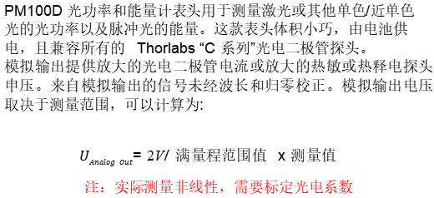
实验背景
实验原理
实验方案
总结展望
附录
Appendix.B 光功率计、光电转换系数
PM100D 光功率和能量计表头用于测量激光或其他单色/近单色光的光功率以及脉冲光的能量。这款表头体积小巧，由电池供电，且兼容所有的 Thorlabs “C 系列”光电二极管探头。
模拟输出提供放大的光电二极管电流或放大的热敏或热释电探头申压。来自模拟输出的信号未经波长和归零校正。模拟输出电压取决于测量范围，可以计算为:
$U_{Analog Out}$= 2V/ 满量程范围值 x 测量值
注：实际测量非线性，需要标定光电系数
基于锁相放大器的弱光信号探测

Slide 31
实验背景
实验原理
实验方案
总结展望
附录
Appendix.C 数据结构示例—原始数据
光功率计 PM100D 我们设置的采样间隔为 1s；待光强稳定后，每个偏振角度采集约 100 个点进行平均处理；
锁相放大器 OE1022 我们设置的采样率为 1000；对光强较大的点采样间隔为 100ms，对光强较小的点采样间隔为 1s；
表2: 原始数据示例—光功率计测光源稳定性
Samples 0 1 2 ⋯ Anverage Power (W) 4.42E-06 4.43E-06 4.42E-06 ⋯
基于锁相放大器的弱光信号探测

Slide 32
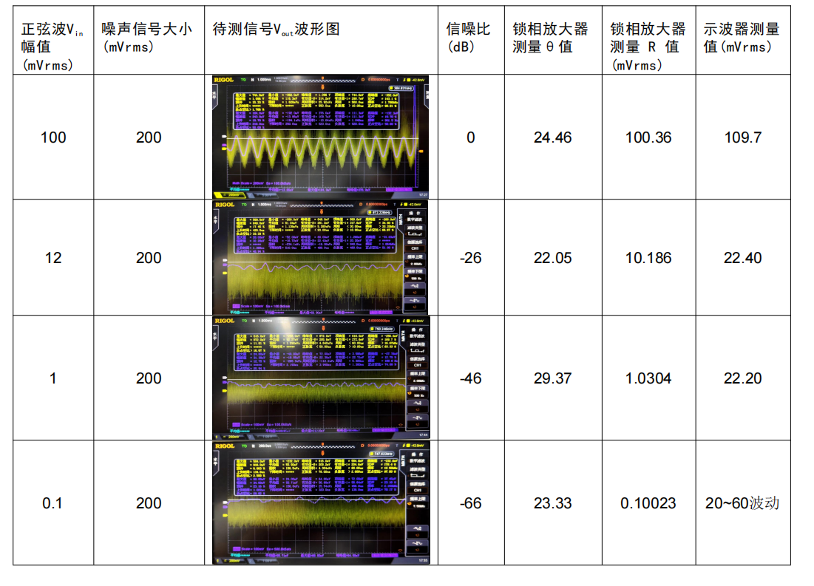
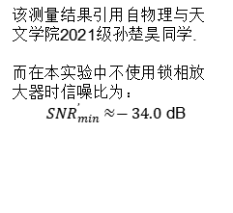
实验背景
实验原理
实验方案
总结展望
附录
Appendix.D 信噪比相关实验数据
该测量结果引用自物理与天文学院2021级孙楚昊同学.
而在本实验中不使用锁相放大器时信噪比为：
${SNR}_{min}^{’}≈−34.0$ dB
图20: 同信噪比下两种测量方式的比较
基于锁相放大器的弱光信号探测

Slide 33
实验背景
实验原理
实验方案
总结展望
附录
谢谢！
基于锁相放大器的弱光信号探测

